Slide 1
Знаменитые люди Нолинского района.

Slide 2
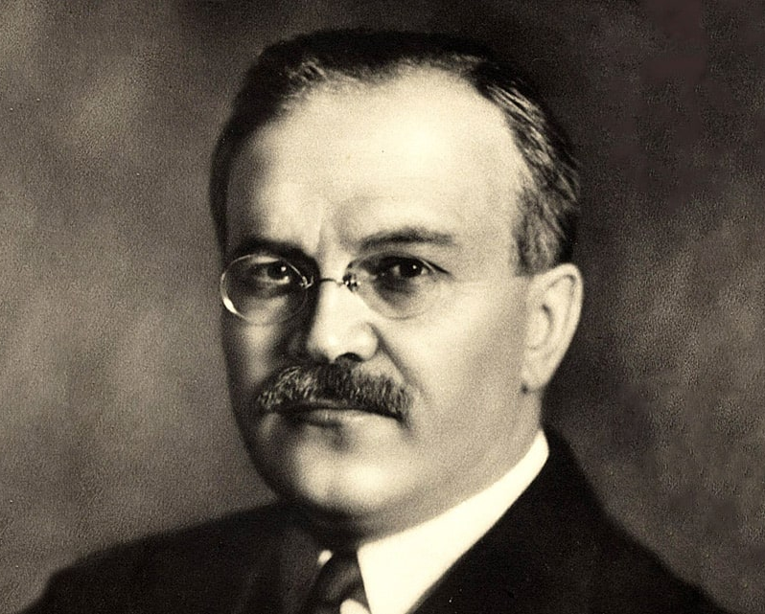
Вячеслав Михайлович Молотов (Скрябин)
(1890 – 1986)
русский революционер, советский политический, государственный и партийный деятель

Slide 3
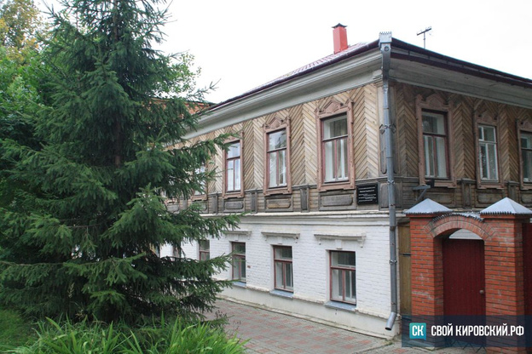
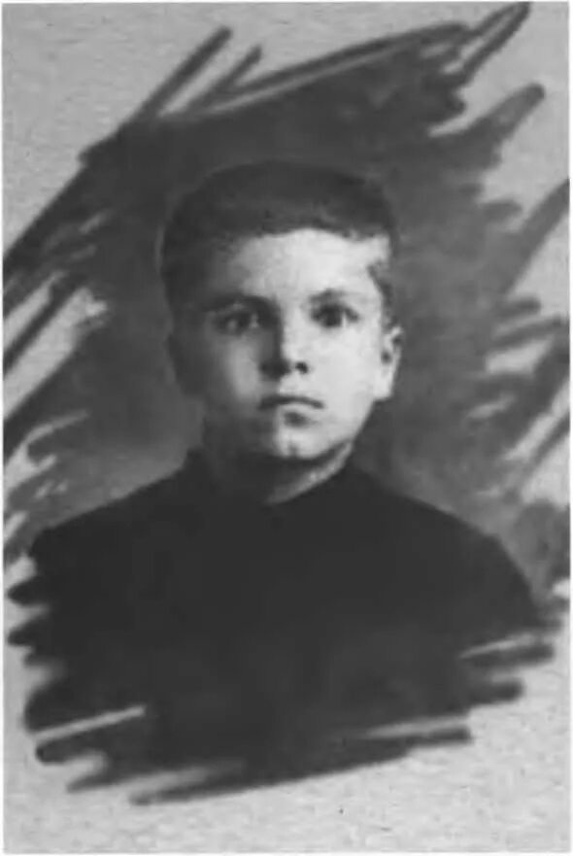
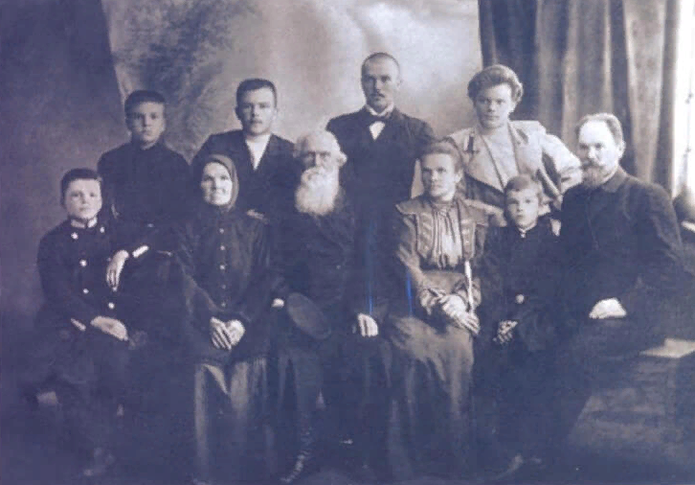
Детство и юность Вячеслав Михайлович провел именно на вятской земле — в губернском центре, а также в Кукарке и Нолинске. Отец Молотова Михаил Прохорович происходил из кукарских мещан, работал старшим приказчиком в фирме Небогатиковых. Мать Молотова Анна Яковлевна происходила из богатого рода нолинских купцов Небогатиковых. У них было свое пароходство, табачно-махорочная фабрика и большой торговый дом. Мать Молотова была довольно тонкой натурой: имела гимназическое образование, много читала (в том числе по-французски), неплохо играла на фортепиано. Вячеслав Михайлович рос в многодетной семье из десяти детей.
Семья Скрябиных.
Дом, где жила семья Скрябиных.

Slide 4
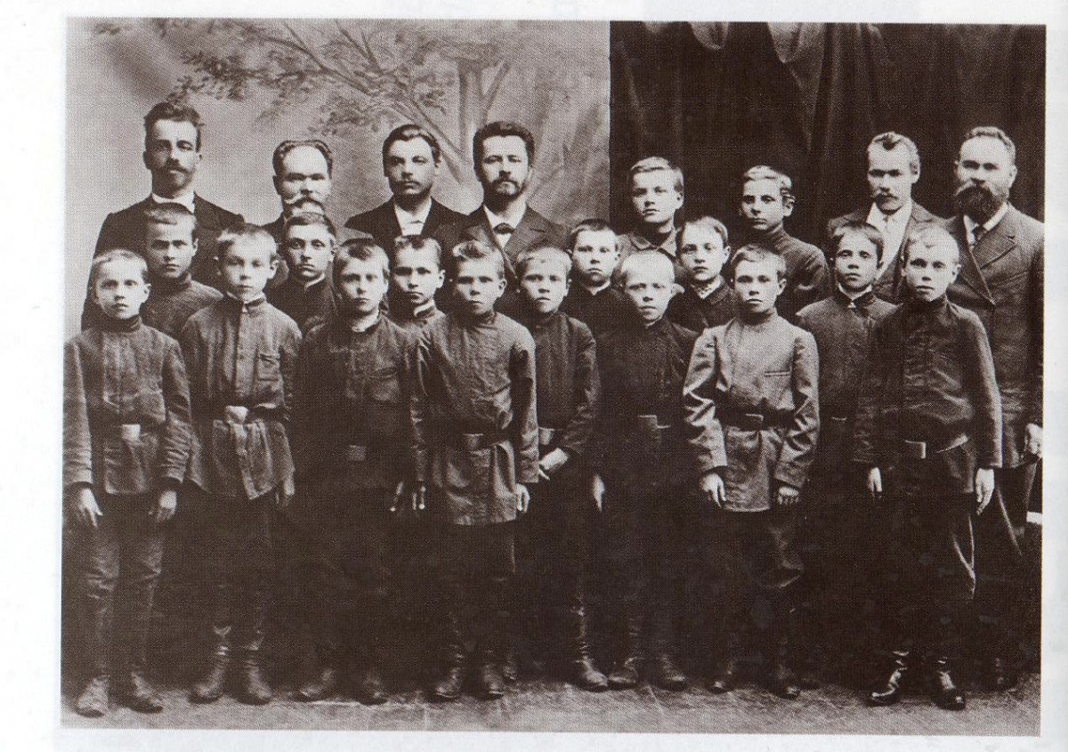
В уездном городе Нолинске Молотов отучился четыре класса в городском училище. В детстве Вячеслав много пел, так как его отец приобщил к пению и музыке всех сыновей, всей семьей они пели в церковном хоре Николаевской церкви города Нолинска. Михаил Скрябин участвовал в любительских спектаклях местного театра, был завсегдатаем престижного клуба «Общество трезвости», в котором собирались самые известные жители Нолинска того времени – чиновники земской и городской управ, учителя, купцы. На всю жизнь Молотов запомнил вятские частушки и прибаутки, народные песни, которые пел на досуге.
В 1901 году Вячеслав Скрябин с отличием окончил курс Нолинского училища, и на
следующий год мать отправилась
с ним и младшим сыном Сергеем
в Казань, чтобы определить их
в реальное училище.
Так вятское детство Молотова
закончилось.
Юношеский хор. В.М.Молотов во втором ряду второй слева.

Slide 5
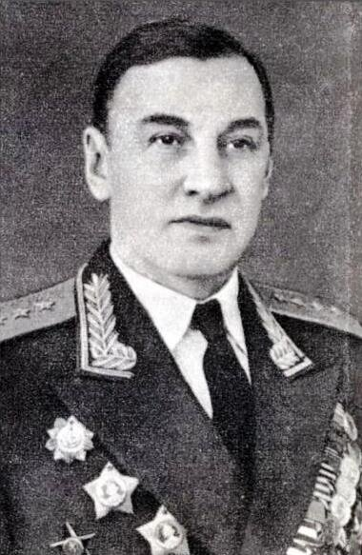
Герман Капитонович Маландин
(1894 – 1961)
начальник Военной академии Генштаба ВС СССР, генерал армии. Участник Первой мировой, Гражданской и Великой Отечественной войн

Slide 6
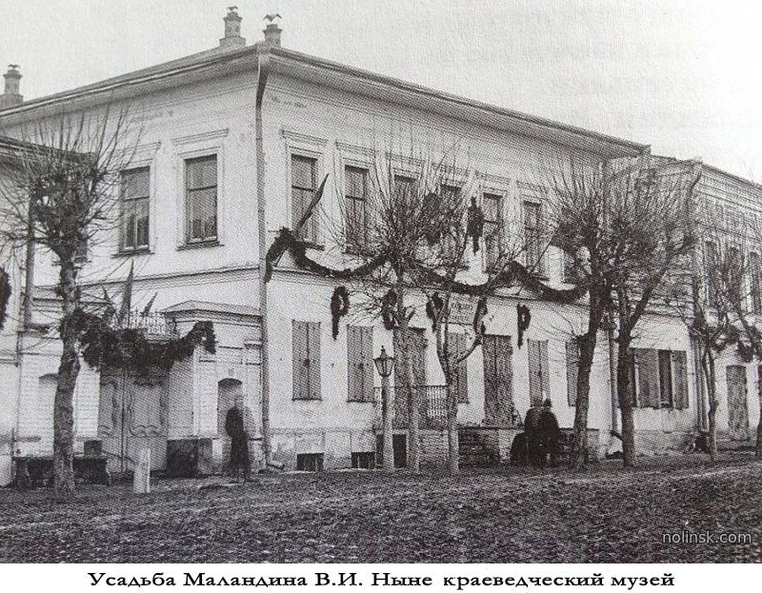
Герман Капитонович Маландин (1894 – 1961) - начальник Военной академии Генштаба ВС СССР, генерал армии. Участник Первой мировой, Гражданской и Великой Отечественной войн.
Герман Капитонович Маландин родился в городе Нолинске Вятской губернии 3 декабря 1894 года. Родился в семье служащих, отец его служил в в Городской управе Нолинска, а затем в Городском банке Нолинска. Окончил школу в Нолинске и в 1912 году — Вятскую мужскую гимназию в 1912 году, после чего поступил на юридический факультет Московского университета. После начала Первой мировой войны, в 1915 году призван в Русскую императорскую армию. После Октябрьской революции и развала армии вернулся в Нолинск, работал нивелировщиком на изыскании железнодорожной линии Рыбинск — Красноуфимск. В первые дни Великой Отечественной войны, Г. К. Маландин был
назначен начальником штаба Западного фронта.
В декабре1943 года по личной просьбе вновь
направлен на фронт, назначен начальником
штаба 13-й армии 1-го Украинского фронта.
С июня 1945 года — начальник штаба
Центральной группы войск на территории
Австрии.

Slide 7
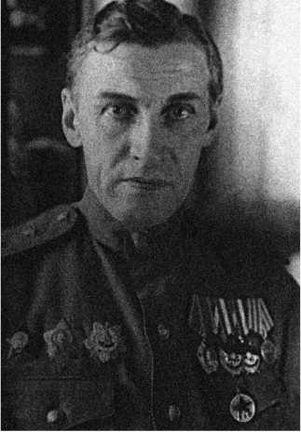
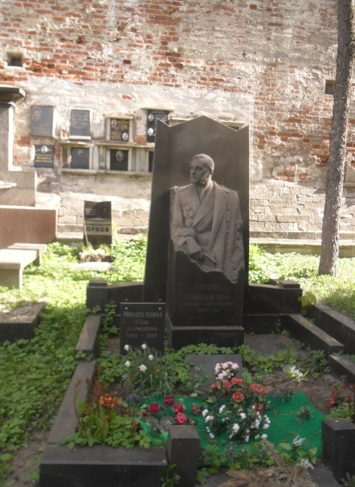
С 23 марта 1946 года — начальник Главного штаба Сухопутных войск — заместитель Главнокомандующего Сухопутными войсками СССР. С 12 ноября 1948 года — первый заместитель начальника Генерального Штаба.
С июля 1952 года — начальник штаба — первый заместитель командующего войсками Прикарпатского военного округа.
С июня 1956 года — начальник кафедры — первый заместитель начальника Военной академии Генерального штаба (до 1958 года именовалась Высшей военной академией имени К. Е. Ворошилова).
С июня 1958 года до последних дней жизни — начальник этой академии. Профессор (1961). Занимался научно-исследовательской работой, автор ряда военно-научных и военно-исторических трудов.

Slide 8
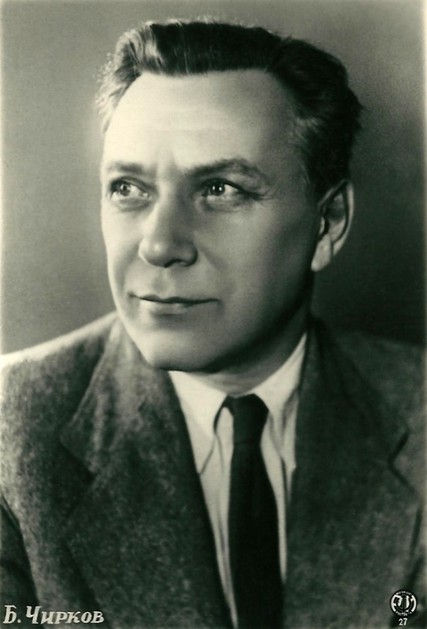
Борис Петрович Чирков
(1901 – 1982)
советский актёр театра и кино, педагог, певец.

Slide 9
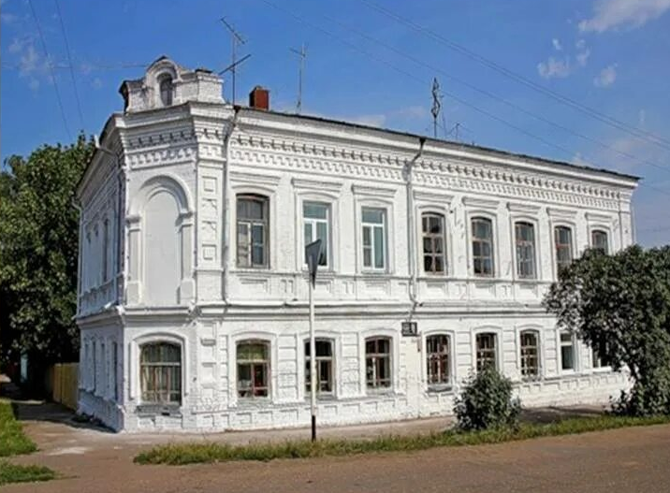
Семья Чиркова занималась торговлей. Борис был правнуком известного в Нолинске в то время купца Якова Евсеевича Небогатикова, который вел дело с большим размахом, имел свои пароходы, махорочную фабрику, торговые лавки и конторы по оптовой закупке рыбы, сельди, сушеной воблы, табачного листа и других товаров в разных городах России. По вечерам, собравшись у горящей печки, вся детвора с удовольствием слушала бабушку, ее рассказы, сказки, а иногда и песни. Именно из них дети узнавали об удивительных случаях, происходящих в мире, о том, чего никогда не случалось в Нолинске.
Отучившись в приходской школе, реальном училище, по настоянию бабушки Борис Петрович выбирает далеко не театральный путь своей жизни. Он поступает на педагогические курсы, а по окончании их некоторое время работает учителем
природоведения в школе.
По совету друзей он решает учиться в
Ленинградском институте сценического
искусства.
Будучи студентом третьего курса, он
приезжает в Нолинск, под его режиссурой
и с его участием была поставлена и сыграна
пьеса.
Дом-музей Б.П.Чиркова.

Slide 10
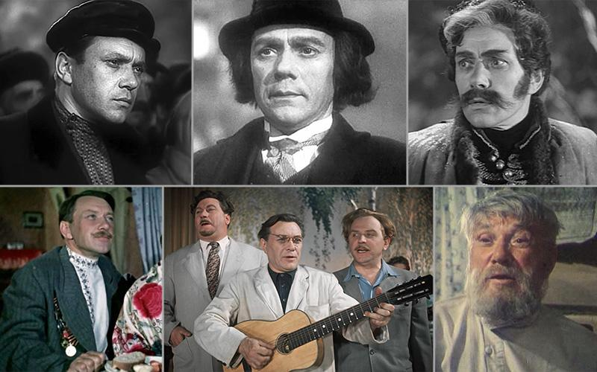
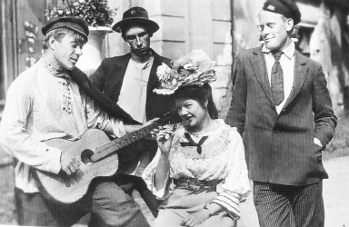
В 1926-1930 годах — актёр Ленинградского ТЮЗа, выступал также в мюзик-холле, затем — актёр Ленинградского Красного театра, Нового ТЮЗа.В 1944 году был награжден "За успешную работу в области советской кинематографии в дни Отечественной войны и выпуск высокохудожественных картин".В 1945-1950 годах — актёр московского Театра-студии киноактёра.В 1950-1965 годах — актёр театра драмы имени А. С. Пушкина в Москве.С 1966 года — актёр Московского Театра имени Н.В. Гоголя.В 1955-1963 годах — педагог ВГИКа.Депутат Верховного Совета СССР 4-го созыва.В кино с 1928 года — Паташон в эстрадном номере в фильме "Мой сын".Крупнейшие работы Чиркова — Максим в кинотрилогии Георгия Козинцева и Леонида Трауберга "Юность Максима", "Возвращение Максима" и "Выборгская сторона" (1935-1939, Сталинская премия,1941) и Степан Лаутин в фильме Сергея Герасимова "Учитель" (1939).

Slide 11
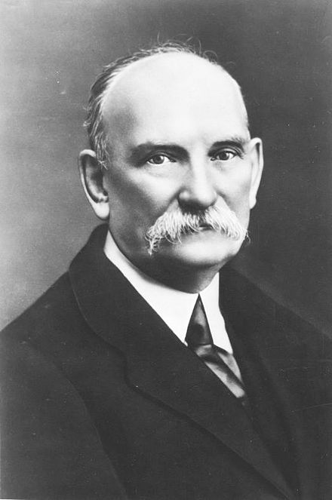
Николай Семенович Курнаков (1860 – 1941)
русский физикохимик, заслуженный профессор, доктор химических наук, академик Академии наук СССР, создатель физико-химического анализа.

Slide 12
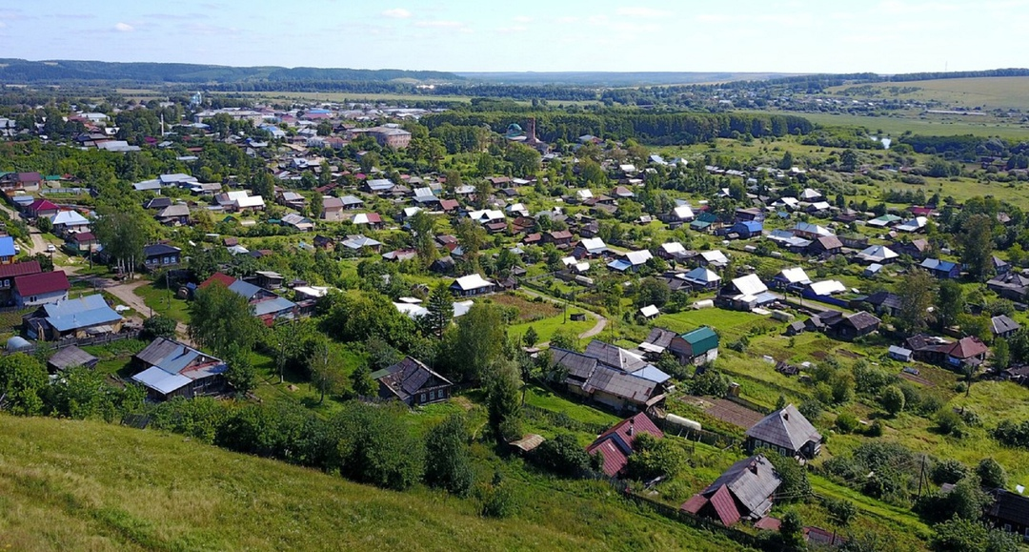
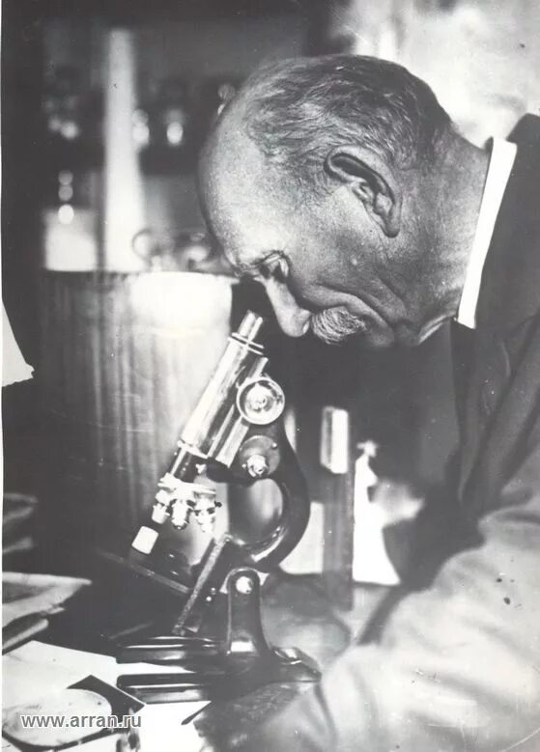
Николай Семенович Курнаков родился 6 декабря 1860 г. в семье подпоручика Брянского егерского полка Семена Александровича Курнакова. Прадедом будущего ученого был генерал-майор Семен Иванович Курнаков (1758–1817), сподвижник А.В.Суворова и М.И.Кутузова. После смерти отца семья переехала в село Жедрино бывшего Нижегородского уезда и в 1871 г. определила Николая в Нижегородскую военную гимназию. Успешно окончив «полный военный гимназический курс», юноша отправился в Петербург и, выдержав конкурсные экзамены, был зачислен в 1877 г. студентом в Петербургский горный институт. Оставленный по окончании курса при Петербургском горном институте, Курнаков в 1883 г. был командирован во Фрейбергскую горную академию (Германия), где занимался химией, металлургией, а также изучал галургию (соляное дело).

Slide 13
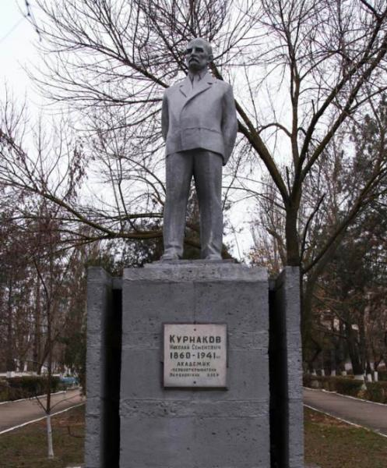
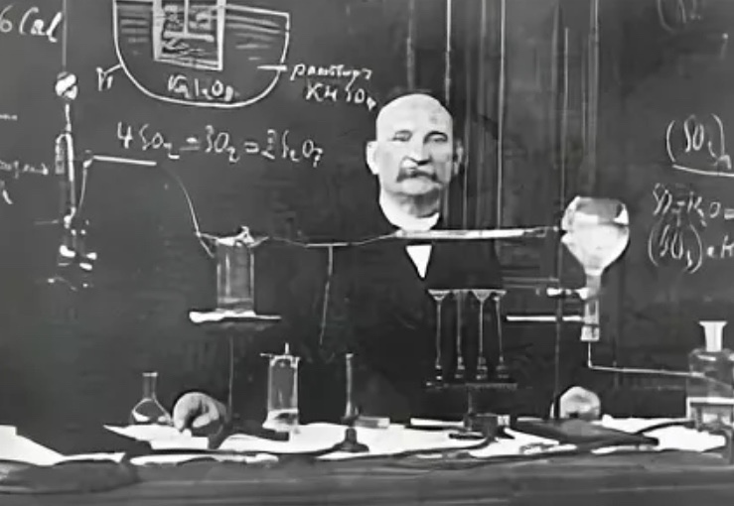
В 1902 г. он, продолжая работать в Горном институте, принял предложение занять кафедру общей химии в Петербургском политехническом институте. Здесь профессор организовал большую по тому времени, прекрасно оборудованную лабораторию общей химии, где проводил широкие исследования сплавов, разрабатывая новые методы изучения их свойств и изобретая новые приборы. Во время первой мировой войны ученый как вице-председатель Комиссии по изучению естественных производительных сил России принимал самое деятельное участие в исследовании полезных ископаемых. В 1918 г. в Петербурге начал работу Институт физико-химического анализа, основанный по инициативе Курнакова. При переезде Академии наук СССР в Москву в 1934 г. этот институт объединили с Лабораторией общей химии АН СССР и Институтом по изучению платины и других благородных металлов в Институт общей и неорганической химии АН СССР, директором которого Николай Семенович был в 1934–1941 гг. С 1944 г. этот институт носит имя Н.С.Курнакова – своего основателя и первого директора.

Slide 14
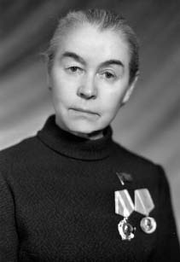
Эмилия Адриановна Штина (1910 – 2007)
альголог, доктор биологических наук, профессор

Slide 15
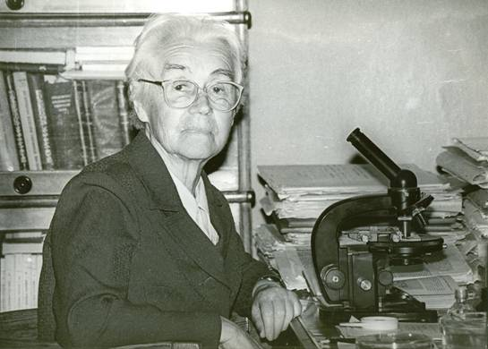
Эмилия Адриановна Штина родилась 18 июня 1910 года в селе Большая Пурга Вятской губернии (ныне — в Игринском районе Удмуртии), в семье агронома. Училась в школе города Нолинска, в 1928 году поступила в Вятский пединститут, который окончила в 1931 году. В 1934—1937 годах училась в аспирантуре Московского государственного университета под руководством профессора К. И. Мейера, получила узкую специальность альголога. С 1941 года работает доцентом в Кировском сельхозинституте. В 1956 году защищает диссертацию на соискание степени доктора биологических наук, становится первой женщиной доктором наук в Кирове. В 1957 году получает научное звание профессора, с 1959 по 1976 год заведует кафедрой ботаники сельхозинститута.
18 лет работала депутатом местных Советов, 10 лет возглавляла депутатскую комиссию областного совета по охране природы. В 1967—1971 году была депутатом Верховного Совета РСФСР, где работала в комиссии по
охране природы.
Возглавляла кировские отделения Русского
ботанического общества, Общества
почвоведов России, Общества микробиологов
России, а также Всероссийского общества
охраны природы.
До последних дней продолжала работать на
кафедре ботаники ВГСХА.

Slide 16
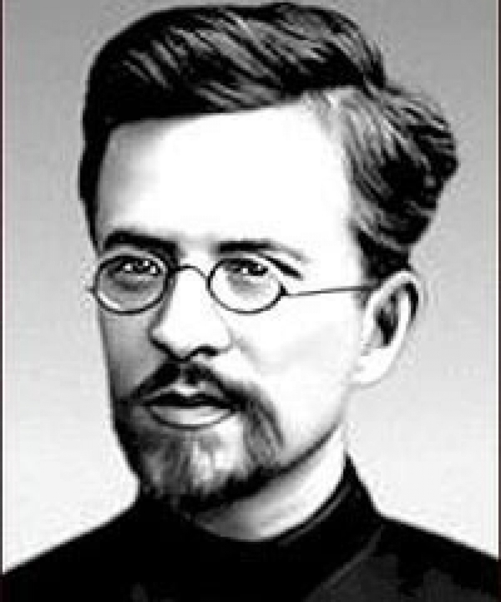
Николай Евгрáфович Федосéев (1871 – 1898)
один из первых пропагандистов марксизма в России, руководитель первых марксистских кружков в стране

Slide 17
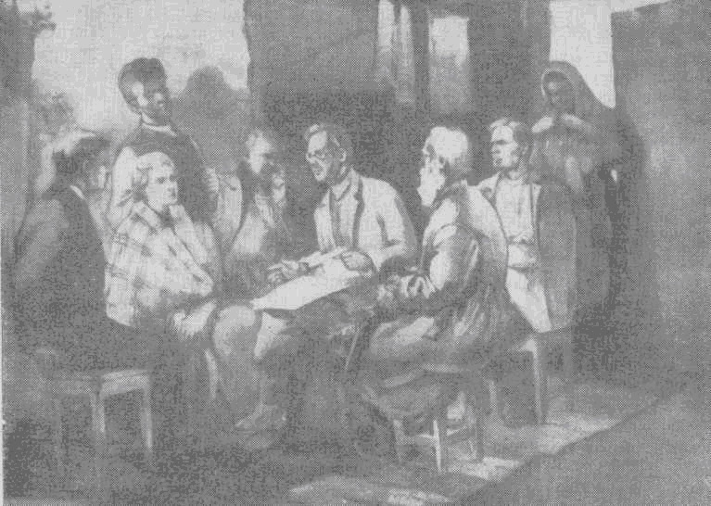
Николай Евгрáфович Федосéев родился 9 мая 1871 года в г. Нолинске Вятской губернии (ныне Кировская область) в семье судебного следователя.
В 9 лет поступил в 1-ю казанскую мужскую гимназию, где самостоятельно начал изучать марксизм. Вместе с одноклассником организовал кружок, где гимназисты читали запрещённые книги революционеров-демократов. Был исключён из гимназии 5 декабря 1887 г. за революционную деятельность, после чего решил отложить получение аттестата зрелости, а заняться накоплением знаний. Летом следующего года жил у родителей в Котельниче. В этом городе написал статью «О недоимках в Котельничском уезде». В том же году начал организовывать в Поволжье марксистские кружки, в которые входило по 10-15 человек, собиравшихся 2 раза в неделю. В один из таких кружков с октября 1888 г. по май 1889 г. входил Ленин. В 1887 году Николай Евграфович стал руководителем казанских революционных кружков. Членом одного из них с осени 1888-го по май 1889 года состоял Владимир Ленин. Именно Федосеев во многом сформировал взгляды Ильича и обучил его научному подходу к изучению марксизма. За участие в революционном движении и организацию нелегальной типографии его приговорили к 1 году и 3
месяцам одиночного заключения в петербургской
каторжной тюрьме «Кресты». В 1897 году сослан в
Восточную Сибирь. По дороге в московской
Бутырской пересыльной тюрьме Федосеев встретился
с членами петербургского Союза борьбы за
освобождение рабочего класса. Во время ссылки вёл
переписку с Львом Толстым.

Slide 18
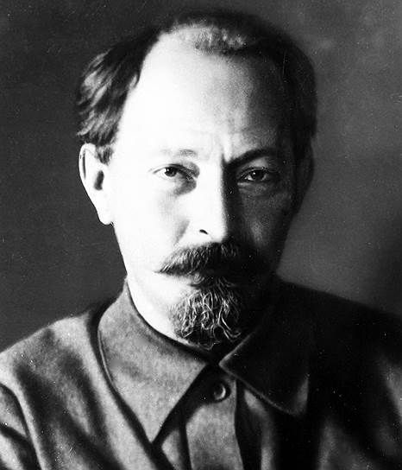
Феликс Эдмундович Дзержинский (1877 – 1926)
российский и польский революционер, советский
государственный и партийный деятель, глава ряда народных комиссариатов, основатель и руководитель ВЧК

Slide 19
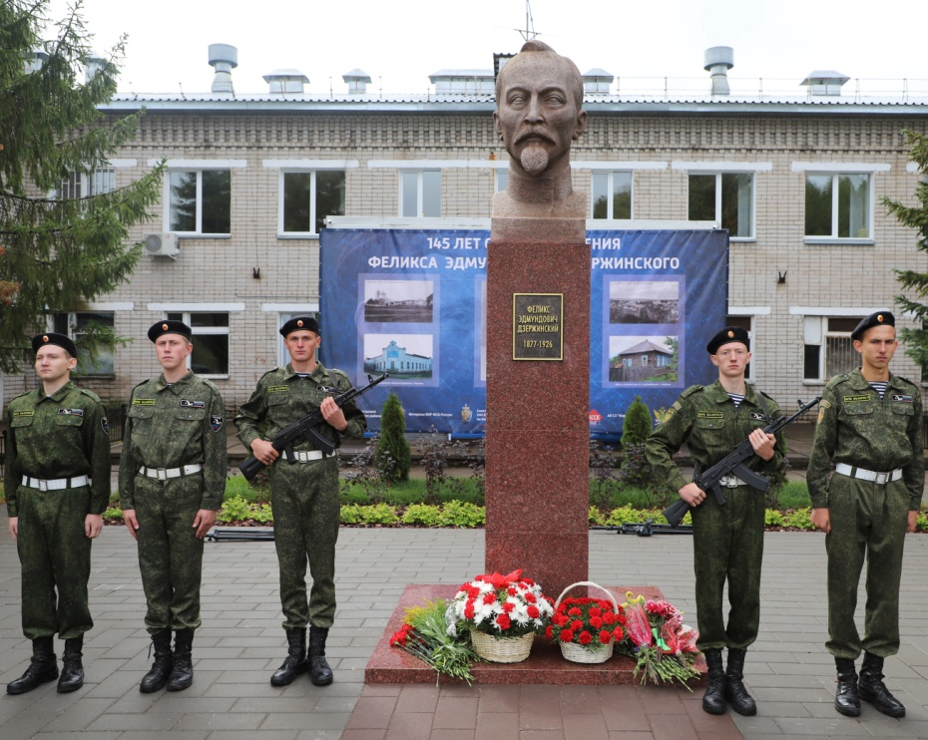
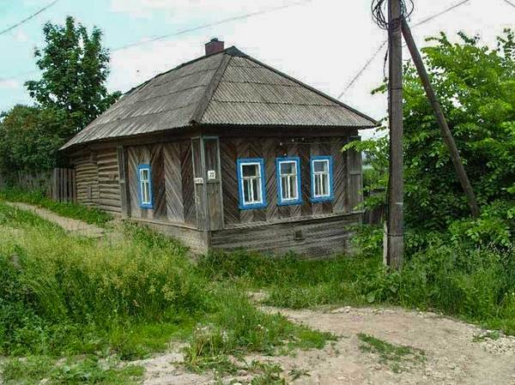
В июле 1897 года Дзержинский был задержан за распространение революционной нелегальной литературы в городе Ковно (ныне Каунас, Литва). Это был его первый арест. Без суда, в административном порядке Феликс, в возрасте 19 лет, был выслан под надзор полиции в Вятскую губернию сроком на три года. Местом ссылки ему был определён город Нолинск. В Нолинске Дзержинский поселился на квартире у местного жителя. Пристальное внимание к нему со стороны полицейских властей вынуждало его менять квартиры. Особенно доставал Дзержинского исправник Золотухин.В Нолинске в то время находилось много ссыльных, и Дзержинский установил с ними связь. Чтобы иметь средства для проживания, он устроился на табачно-махорочную фабрику набойщиком, где работал с 6 утра до 8 часов вечера, получая в месяц семь рублей. Одновременно продолжал вести агитацию и пропаганду среди рабочих за улучшение условий труда.
Дом, где жил Ф.Э.Дзержинский во время ссылки.

